Slide 1

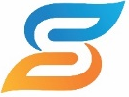
코딩-I
6주차 반복문
전 민호

Slide 2

Table of CONTENTS
01
반복문
02
반복문 실전 학습

Slide 3

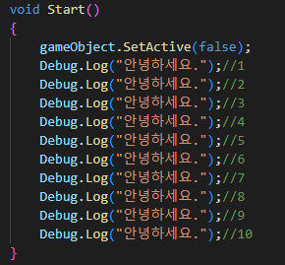
Part 01.
반복문
반복문의 필요성
안녕하세요를 10번 출력하는 코드를 작성하세요.
너무 길죠?

Slide 4
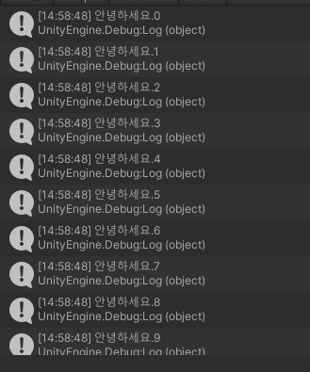
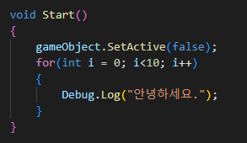
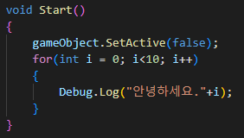
Part 01.
반복문
반복문의 필요성
반복되는 문장을 줄이기 위해서 사용

Slide 5

Part 01.
조건문
for문의 기본 문법
For 키워드 뒤에 3개의 조건식(초기값, 조건식, 증분값)을 적고, 조건에 해당할 때 반복할 코드를 작성 (모든 값을 다 채울 필요는 없음)
초기값: int I = 0 or int i = 1 etc.
조건값: i < 10, i<30 etc.
증분값: i++, i--, i+=2 etc.
하지만 코드내에 초기값, 조건값, 증분값이 없다면 무한루프로 동작함

Slide 6
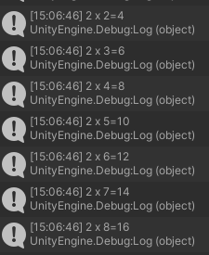
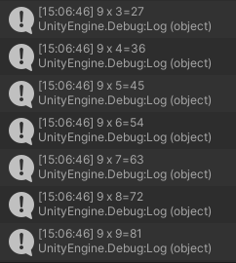
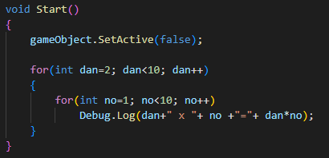
Part 01.
조건문
중첩 for문
For 문안에 또다른 for문이 있는 경우
참고로 if문도 for문과 마찬가지로 if 문 내부에 if문이 존재할 수 있음

Slide 7
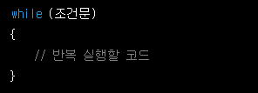
Part 01.
조건문
while문
For문과 마찬가지로 반복문이지만, for문처럼 구조화 되지 않으며, 무한루프를 가지는 반복문에 주로 사용됨
일반적인 개념으로 while문은 조건이 참인 동안은 계속해서 실행, 조건이 거짓이 될 때 정지
while문의 기본 구조

Slide 8
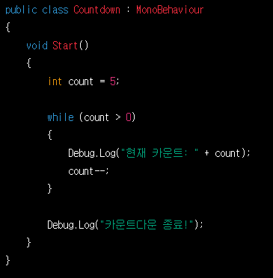
Part 01.
조건문
While문 예제
카운트 다운하는 예제를 통해 while문의 구조를 알아보자

Slide 9

Part 02.
반복문 실전 학습
플레이어가 아이템을 먹어 강해졌다면?
한번 해보자: https://m.blog.naver.com/cartoonpoet/220794881053

Slide 10
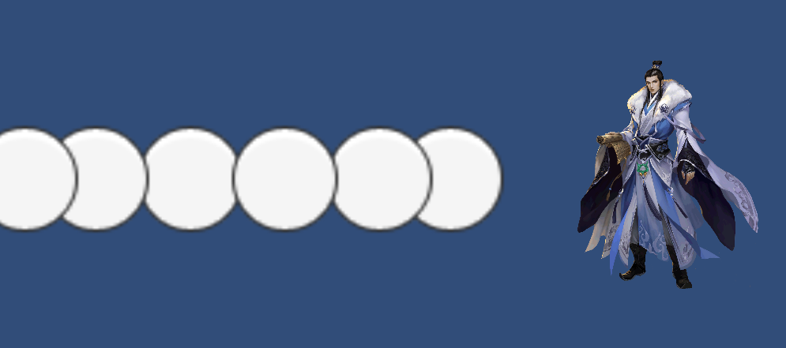
Part 02.
반복문 실전 학습
플레이어가 아이템을 먹어 강해졌다면?

Slide 11
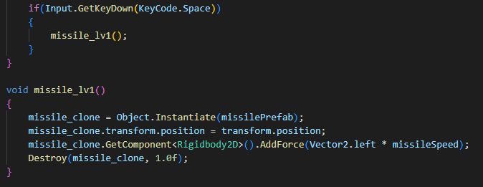
Part 02.
반복문 실전 학습
플레이어가 아이템을 먹어 강해졌다면?
장풍(미사일)을 강화해보자!!
Step 1. 일단 함수로 만들어 호출하는 방식을 적용하자.

Slide 12

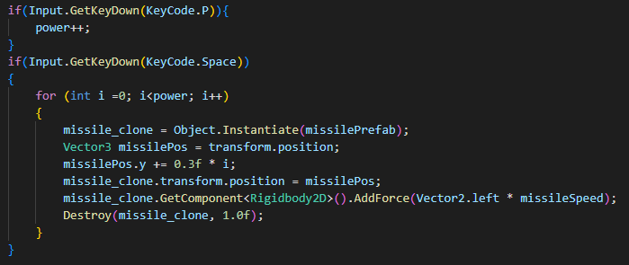
Part 02.
반복문 실전 학습
플레이어가 아이템을 먹어 강해졌다면?
장풍(미사일)을 강화해보자!!
Step 2. 파워업 키를 만들자

Slide 13
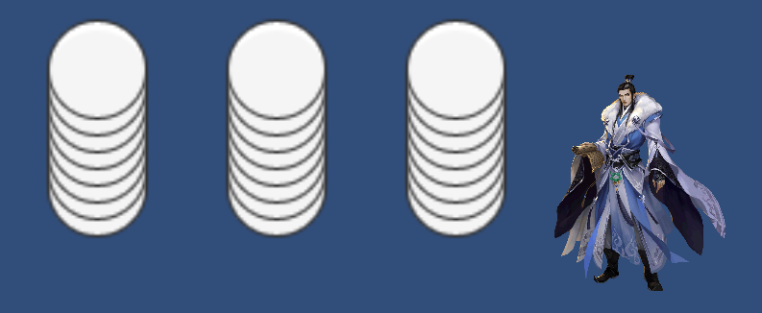
Part 02.
반복문 실전 학습
플레이어가 아이템을 먹어 강해졌다면?
장풍(미사일)을 강화해보자!!
Step 3. 한계점을 만들자

Slide 14
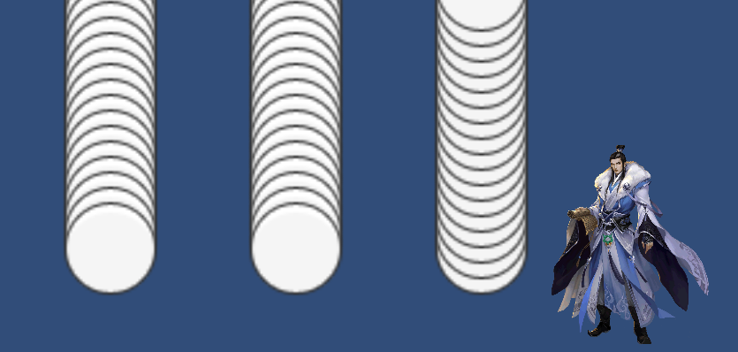
Part 02.
반복문 실전 학습
플레이어가 아이템을 먹어 강해졌다면?
장풍(미사일)을 강화해보자!!
Step 3. 한계점을 만들자

Slide 15

Part 02.
반복문 실전 학습
플레이어가 아이템을 먹어 강해졌다면?
장풍(미사일)을 강화해보자!!
Step 3. 한계점을 만들자

Slide 16
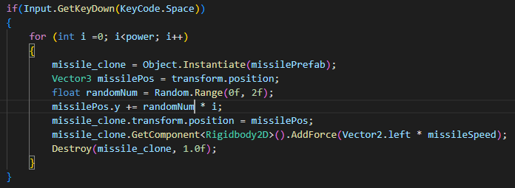
Part 02.
반복문 실전 학습
플레이어가 아이템을 먹어 강해졌다면?
장풍(미사일)을 강화해보자!!
Step 4. 랜덤한 위치를 부여하자

